Slide 1



ONG TÌM HOA

Slide 2
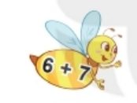
13
14
15
A
B
C

Slide 3
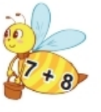
13
14
15
A
B
C

Slide 4
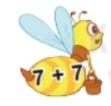
8 + 6
8 + 8
8 + 5
A
B
C

Slide 5
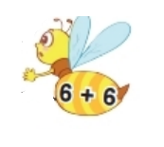
7 + 5
7 + 6
7 + 7
A
B
C

Slide 6
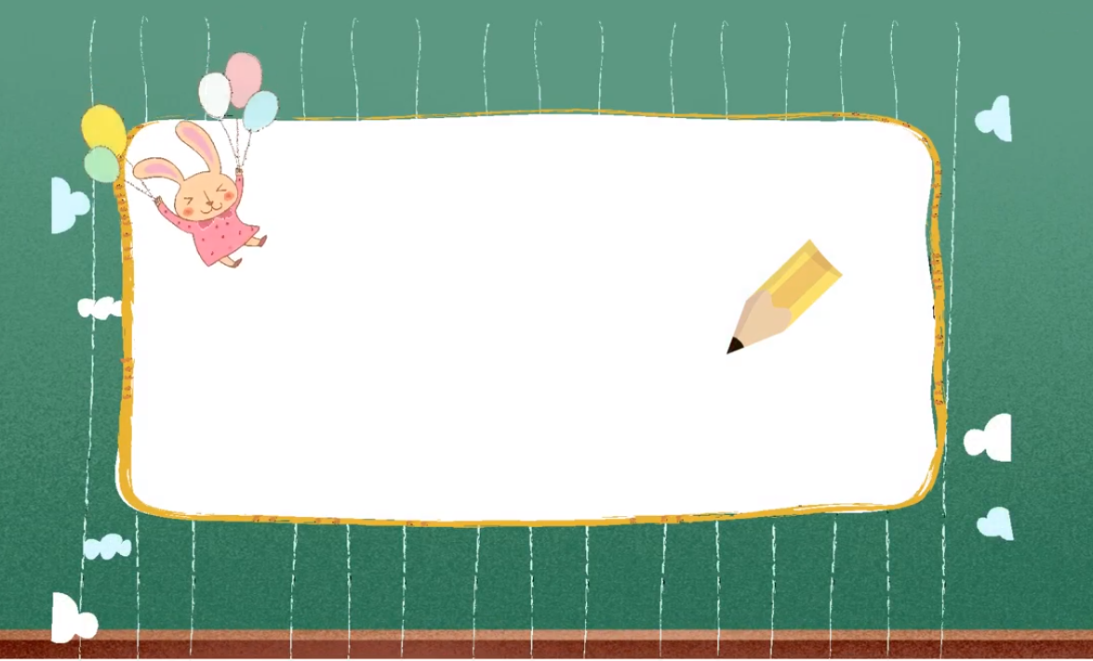
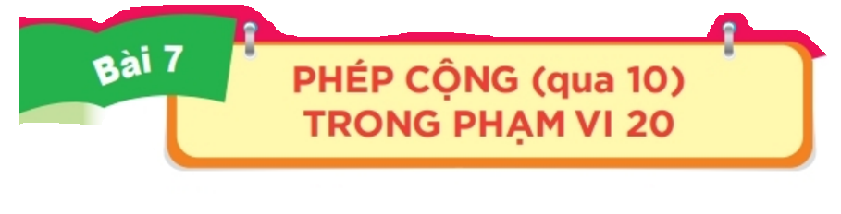

Slide 7
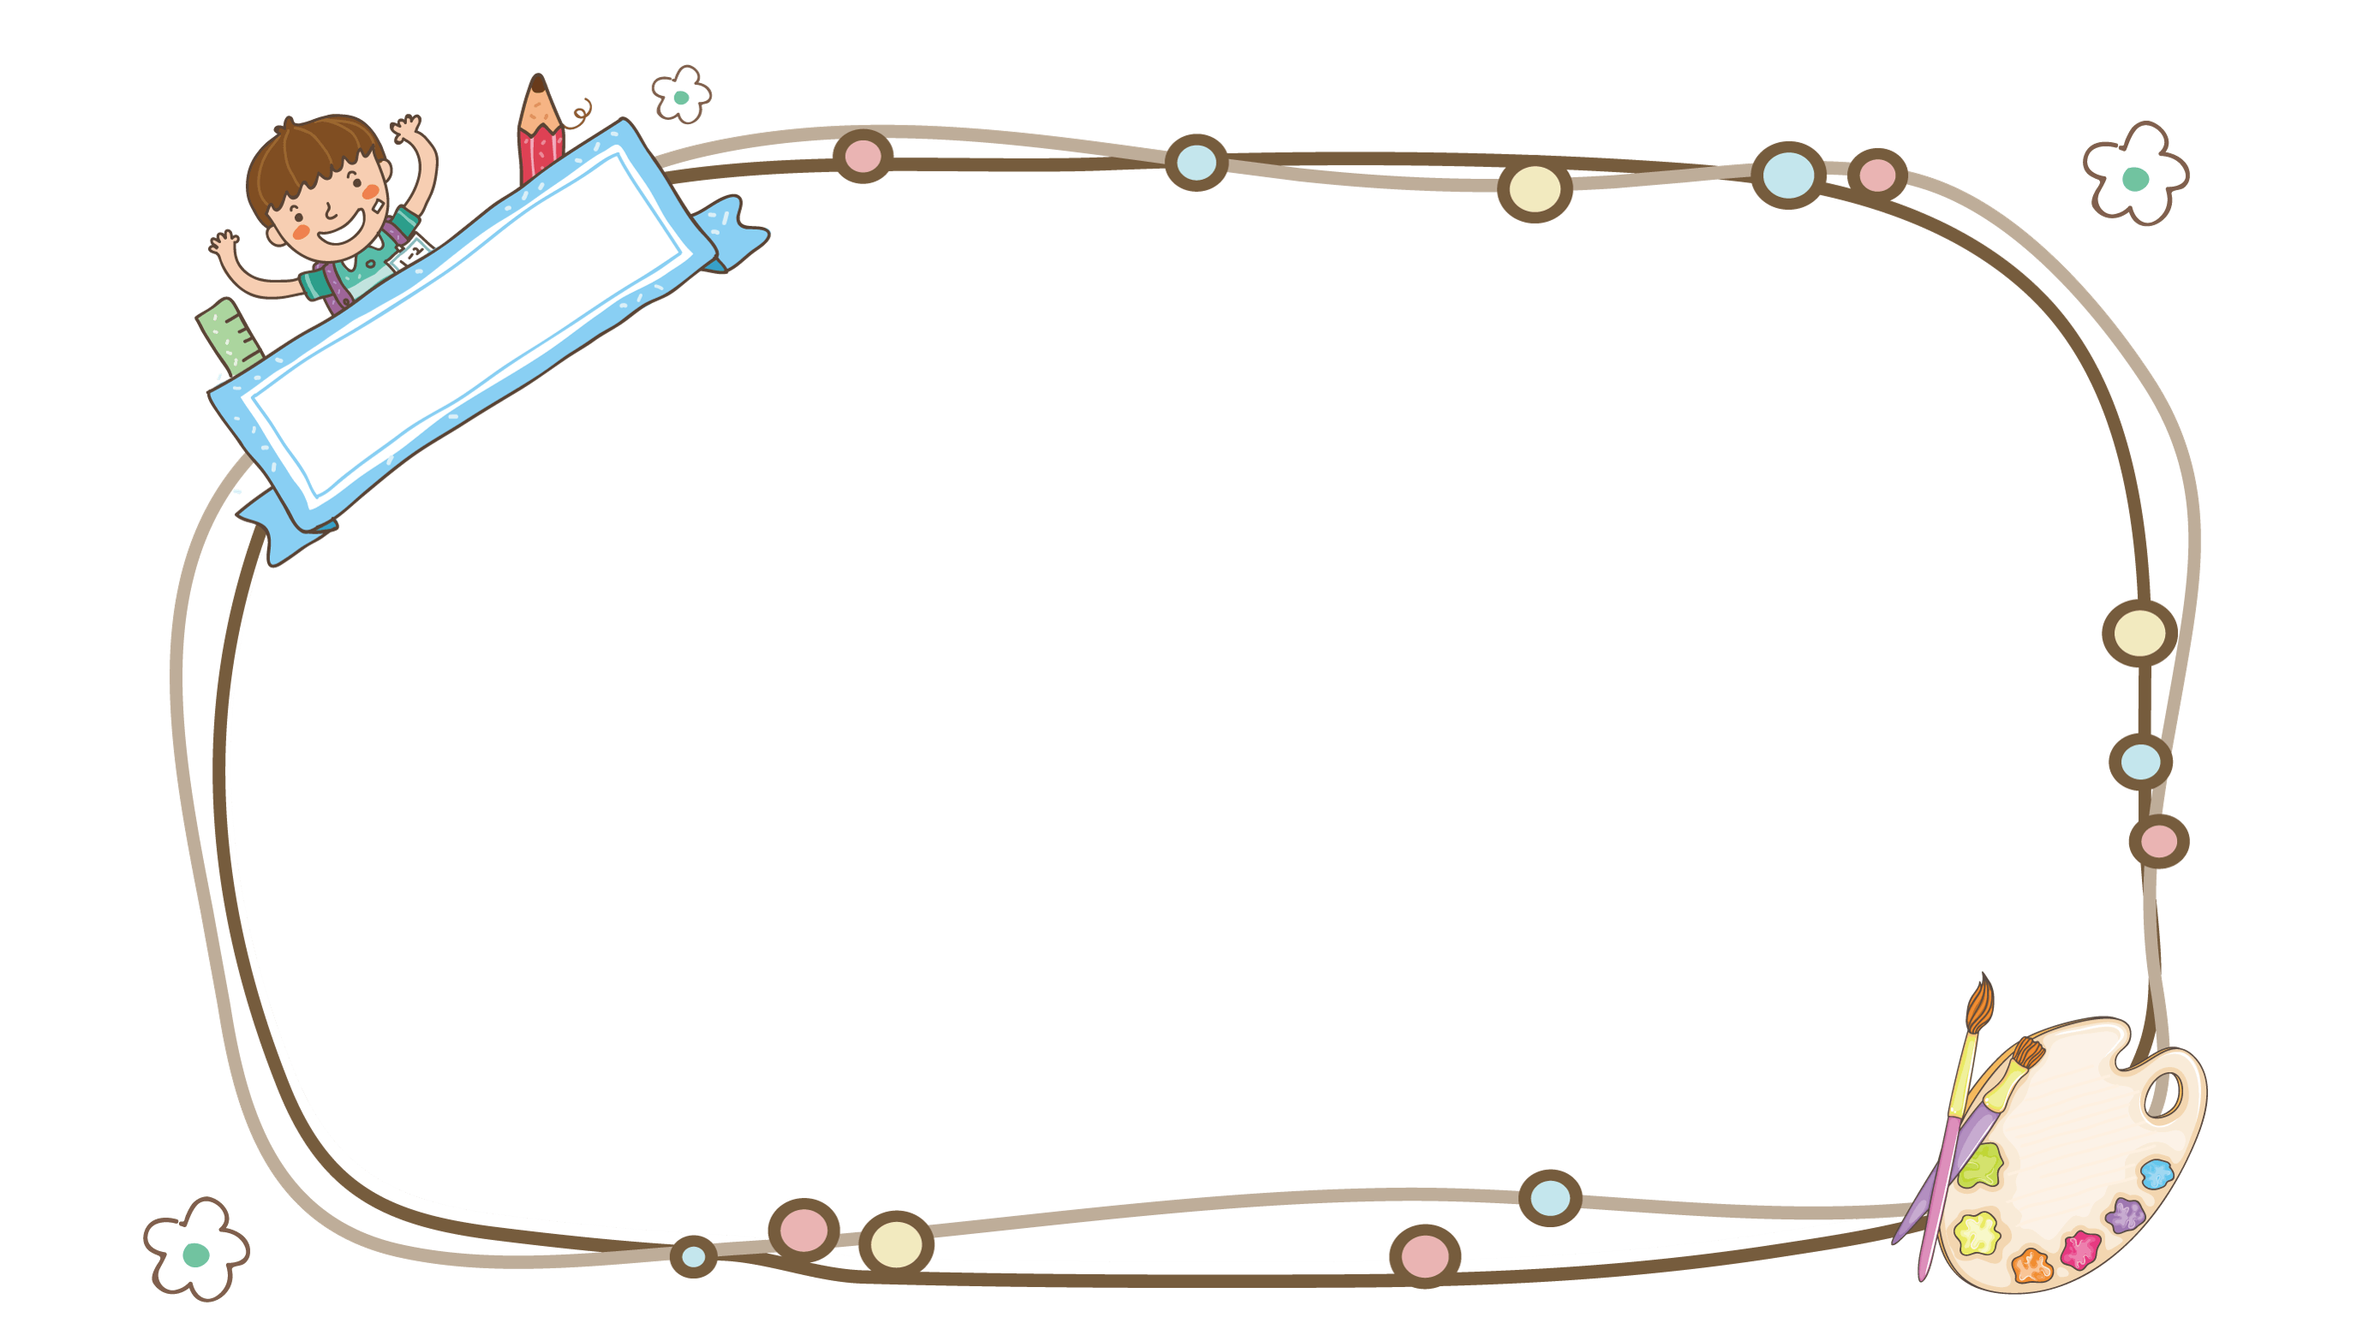


Slide 8
1
Số?
Số hạng | 6 | 7 | 8 | 9 | 8 | 7
Số hạng | 5 | 6 | 6 | 7 | 5 | 7
Tổng | 11 | 13 | 13 | 16 | 13 | 14
Số hạng | 6 | 7 | 8 | 9 | 8 | 7
Số hạng | 5 | 6 | 6 | 7 | 5 | 7
Tổng | 11 | ? | ? | ? | ? | ?

Slide 9
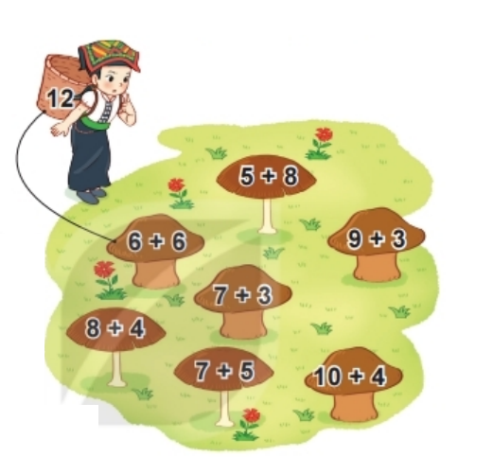
2
Bạn Sao hái những cây nấm ghi phép tính có kết quả bằng 12. Hỏi bạn Sao hái được bao nhiêu cây nấm?

Slide 10
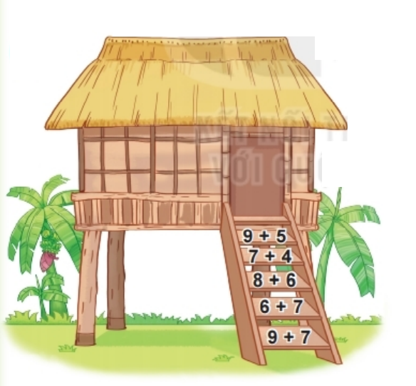
3
a) Tính kết quả các phép tính ghi ở bậc thang.
b) Những phép tính nào có kết quả bằng nhau.
14
11
14
9 + 5 = 8 + 6
13
16

Slide 11
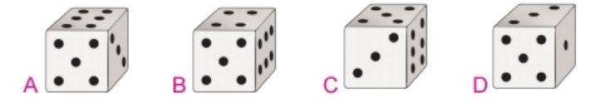
4
Hai con xúc xắc nào dưới đây có tổng số chấm ở các mặt trên bằng 11?

Slide 12

TIẾT HỌC KẾT THÚC

